Slide 1


자바프로그래밍2
11주차 실습
스윙 컴포넌트
2024-2학기 자바프로그래밍2 3분반
TA 강지호

Slide 2
실습 평가 방법
점수 : 100점 만점 기준(문제 별 난이도에 따라 점수 부여)
채점 기준 : 완성도, 작동 유무, 일부 오류 등에 따라 감점 - 프로그램이 동작하지 않거나, 코드 공유, ChatGpt 사용 등의 부정행위 적발 시 0점 - 소스 코드에 허점, 잘못된 들여쓰기, 일부 입출력 오작동 시 정도에 따라 감점
제출 기한 : 실습 당일 23시 59분까지(이후 제출 불가능) - 실습 시간(14:00-15:50) 내 제출 시 감점X - 18:00 까지 제출 시 채점 점수의 5% 감점 - 20:00 까지 제출 시 채점 점수의 10% 감점 - 23:59 까지 제출 시 채점 점수의 20% 감점
Java Programming 2

Slide 3
실습 제출 방법
압축 파일명 : n주차_학번_이름.zip
소스 파일 : Eclipse에서 Export한 zip 파일 내 소스 파일(.java)
보고서 : 각 문제별 문제 번호 및 소스 코드 실행 결과 화면 캡처한 pdf 파일 - 부재 시 감점
소스 파일과 보고서를 압축하여 주차별로 위 압축 파일명과 같이 e-루리에 제출
e-루리 접속 오류 등 특별한 사유로 인해 제출하지 못하는 경우 - rkdwlgh01@naver.com 해당 e-mail을 통해 제출
Java Programming 2

Slide 4
실습 조교 및 질의응답
e-루리 Q&A 게시판 활용 (작성 후 e-루리 메시지 시 빠른 응답 가능)
실습 TA의 e-mail 활용 - 강지호 : rkdwlgh01@naver.com
Java Programming 2

Slide 5

[자바프로그래밍2] 11주차 실습 문제
제출 기한 11.14(목) 23:59 전까지

Slide 6
문제 1 (40점)
가위바위보 게임을 RPSGame에서 다음 조건에 맞게 구현하고 테스트하세요.
플레이어는 가위, 바위, 보 버튼 중 하나를 선택하고 화면에 표시
컴퓨터는 랜덤으로 가위, 바위 보 중 하나를 선택하고 화면에 표시
두 선택에 따른 결과를 화면에 표시
결과에 따라 점수를 부여하고 받은 점수와 총 점수를 화면에 표시 - 승리 : 랜덤으로 1~10점 획득 - 패배 : 랜덤으로 1~10점 차감 - 무승부 : 점수 변화 없음
승, 무, 패 기록을 화면에 표시 (ex. 1승 3무 2패)
모든 가위, 바위, 보는 텍스트가 아닌 이미지로 표시
restart 버튼을 생성하여 게임 다시 시작(즉, 초기 화면으로 돌아감)
- 클래스 명 : RPSGame
Java Programming 2

Slide 7
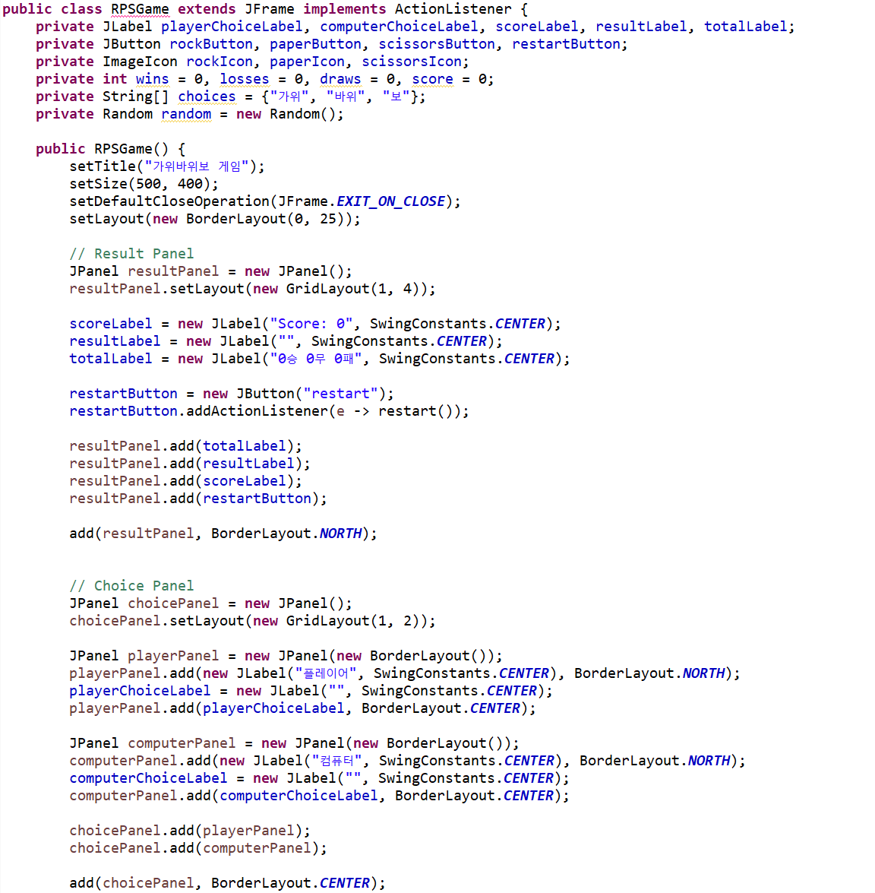
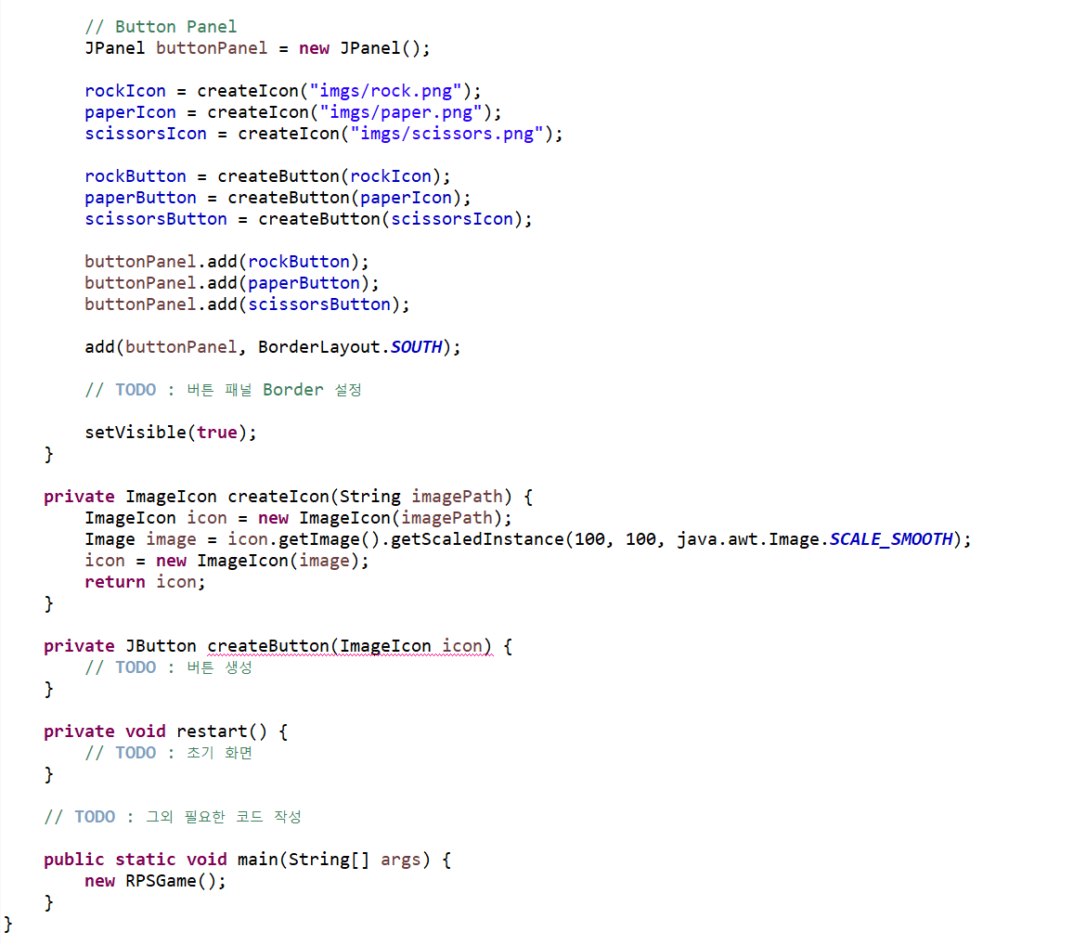
문제 1 (40점)
Java Programming 2

Slide 8
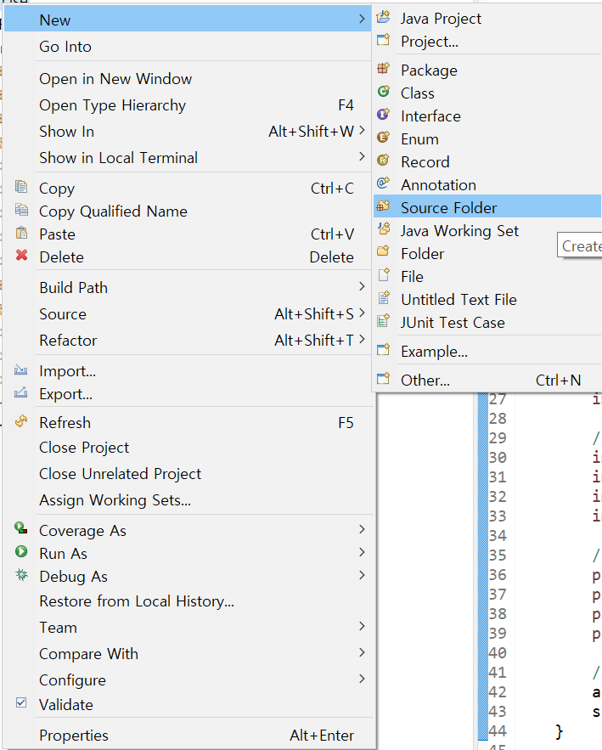
문제 1 (40점)
사용할 이미지 프로젝트에 추가 프로젝트 우클릭 → New → Source Folder → 폴더명은 imgs 해당 폴더에 이미지 파일 추가(rock.png, scissors.png, paper.png) 파일 경로는 “imgs/rock.png”
* 폴더에 파일 추가 imgs 폴더 우클릭 → import → General → File System → 파일이 있는 폴더 선택 → 추가할 파일 모두 선택
Java Programming 2

Slide 9
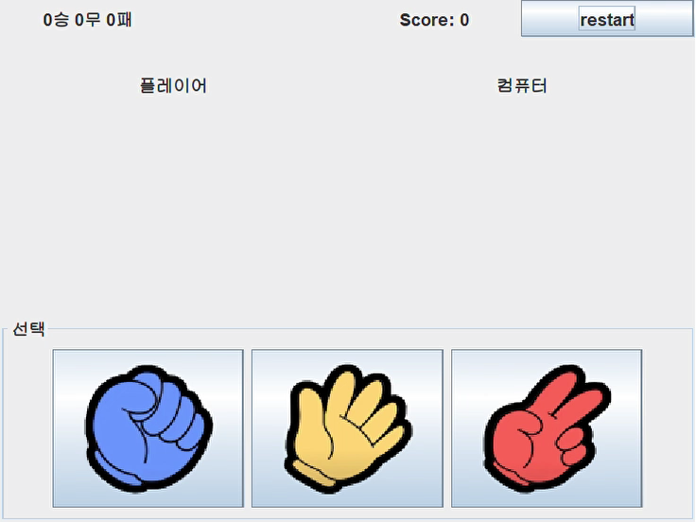
문제 1 (40점)
실행결과 예시 :
Java Programming 2

Slide 10
문제 2 (60점)
자판기 프로그램 VendingMachine을 다음 조건에 맞게 구현하고 테스트하세요.
음료 종류(5)와 과자 종류(3)를 라디오 버튼으로 구현하여 하나만 선택 가능 (종류별 Border 설정) - 음료 종류 = 콜라(1000원), 사이다(1000원), 오렌지주스(1800원), 커피(1500원), 물(500원) - 과자 종류 = 감자칩(1500원), 초콜릿(1000원), 에너지바(2000원)
수량과 입금액(원)을 입력 받음 - 입력이 숫자가 아니면 를 출력 - matches("\\d+")를 사용하여 입력이 숫자인지 검사
결제 방식(현금, 카드)을 콤보 박스로 구현 - 현금 선택 시, 입금액을 입력 받음(활성화) - 카드 선택 시, 입금액 입력 필드를 비우고 비활성화
상품 선택, 수량 입력, 결제 방식 선택 후 계산 버튼 클릭 시, 영수증 출력 - 상품 선택이 되어 있지 않으면 를 출력 - 정상적으로 계산되어 영수증 출력 시, 모든 선택과 입력은 지워짐 (출력은 지워지지 않음)
Java Programming 2

Slide 11
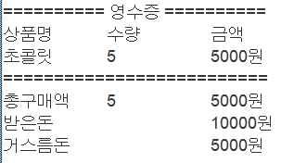
문제 2 (60점)
입력한 입금액이 부족하면 를 출력
결과는 텍스트 영역(Text Area)에 출력 (스크롤바 추가하여 구현)
영수증은 구매 내역, 총 구매액, 받은 돈, 거스름돈을 포함 - 구매 내역 = 상품명, 수량, 금액(가격*수량) - 형식
취소 버튼 클릭 시, 모든 선택과 입출력 지워짐 (즉, 초기화면으로 돌아감)
텍스트 영역에 출력되는 모든 결과는 취소/종료 버튼 클릭을 제외하고는 계속 남아있어야 함
"========== 영수증 ==========\n"
"상품명\t수량\t금액\n"
"초콜릿\t5\t5000원\n"
"==========================\n"
"총구매액\t5\t5000원\n＂
"받은돈\t\t10000원\n＂
"거스름돈\t\t5000원\n\n"
Java Programming 2

Slide 12
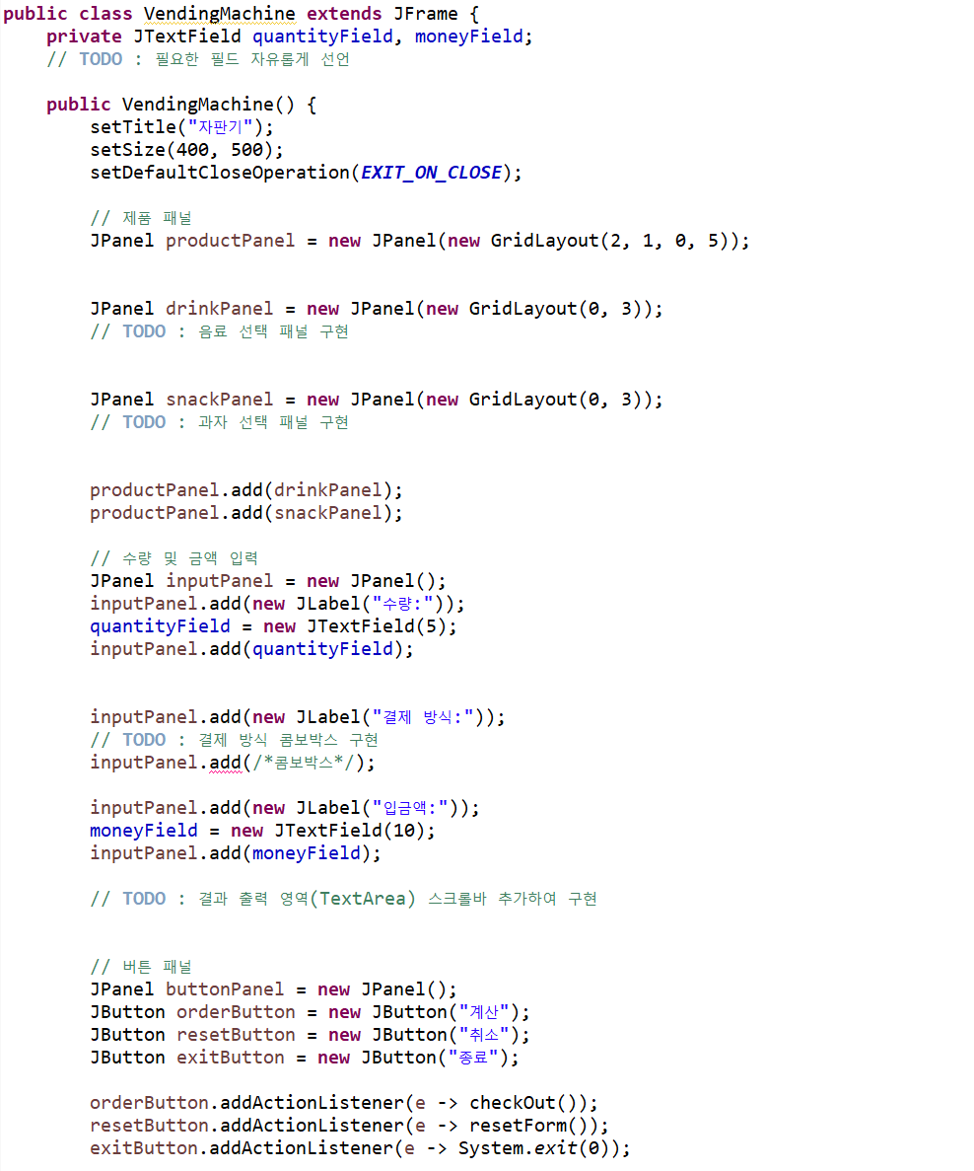
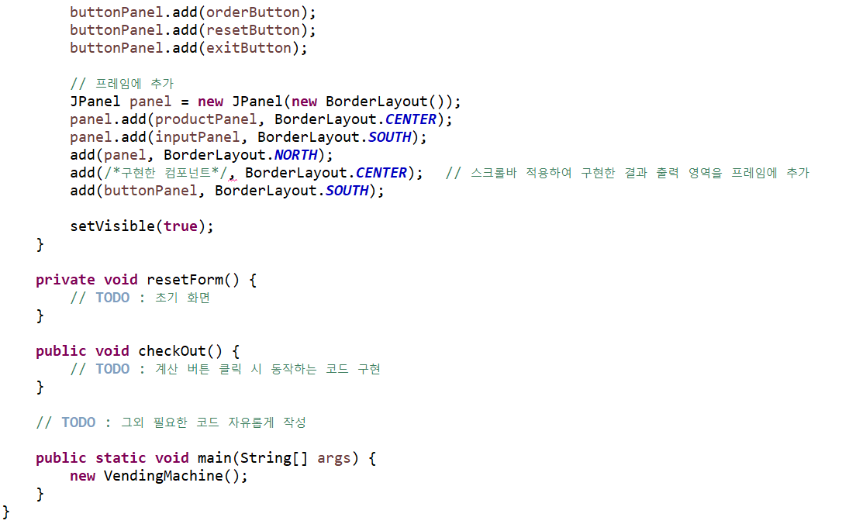

문제 2 (60점)
+ 12장 강의 자료 p.7에 있는JCheckBox의 메소드들 라디오 버튼도 동일하게 사용 가능
Java Programming 2

Slide 13
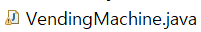
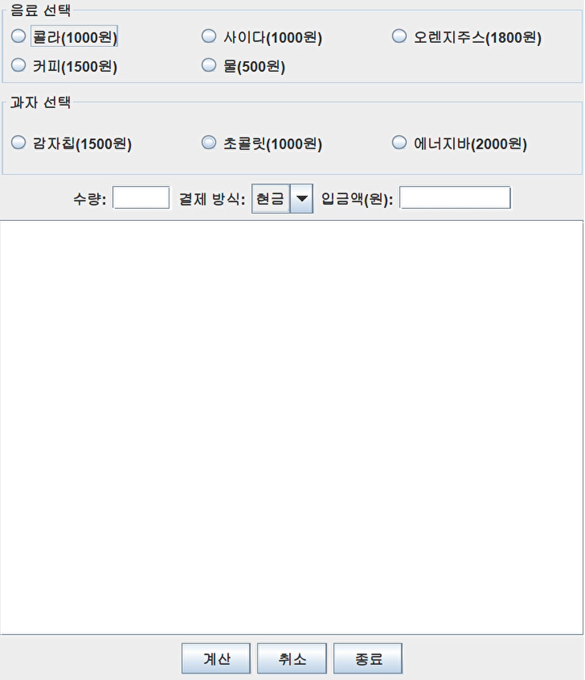
문제 2 (60점)
- 클래스 명 : VendingMachine
실행결과 예시 :
Java Programming 2

